Slide 1
CONTRATOS DE CLIENTES
Orlando Sedamano Cornejo
Marco Bustinza
Néstor Robles Cacha
Gabriela Rojas Munive
Paola Rojas Chicoma
Augusto Suárez Gutiérrez

Slide 2
ARQUITECTURA DE SOFTWARE

Slide 3
VISTA IMPLEMENTACION

Slide 4
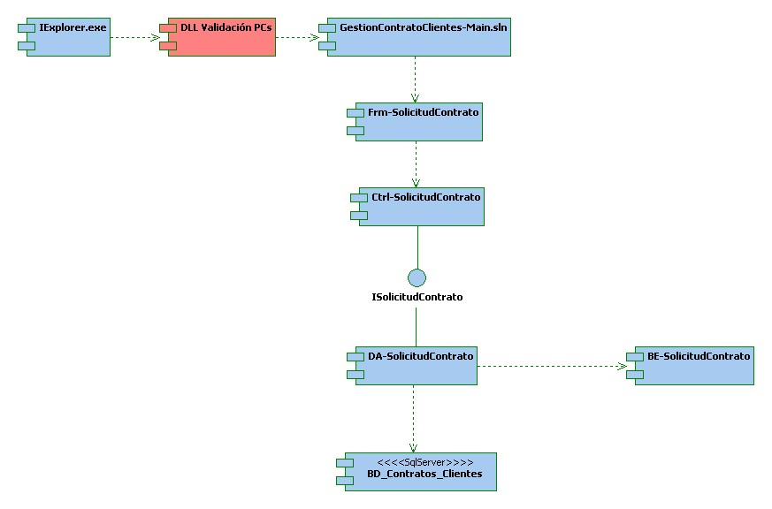
Vista de implementación – Solicitud de Contratos

Slide 5
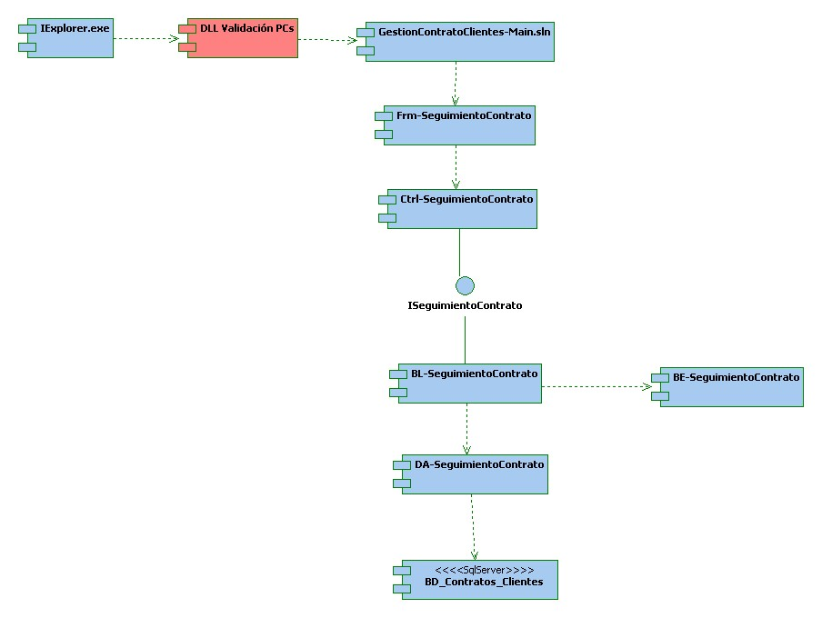
Vista de implementación – Seguimiento de Contratos

Slide 6
VISTA DE DESPLIEGUE

Slide 7
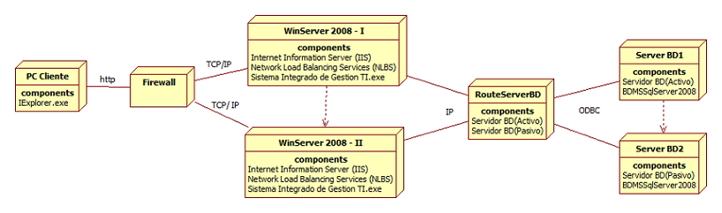
Vista de despliegue

Slide 8
PRUEBA DE CONCEPTO

Slide 9
CONTRATOS DE CLIENTES
Orlando Sedamano Cornejo
Marco Bustinza
Néstor Robles Cacha
Gabriela Rojas Munive
Paola Rojas Chicoma
Augusto Suárez Gutiérrez
GRACIAS !!!

